Slide 1
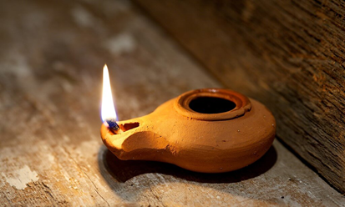
將臨期主日 – 你們要警醒！
馬太福音 25 章
成偉邦傳道
5/12/2021 雪梨華人基督教會

Slide 2
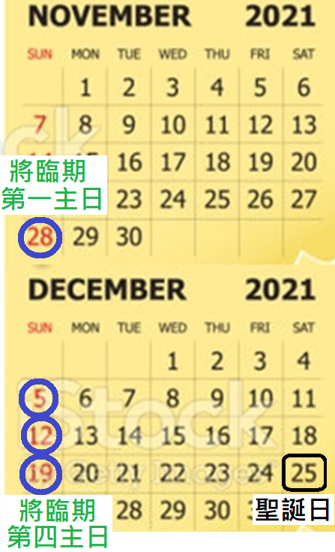
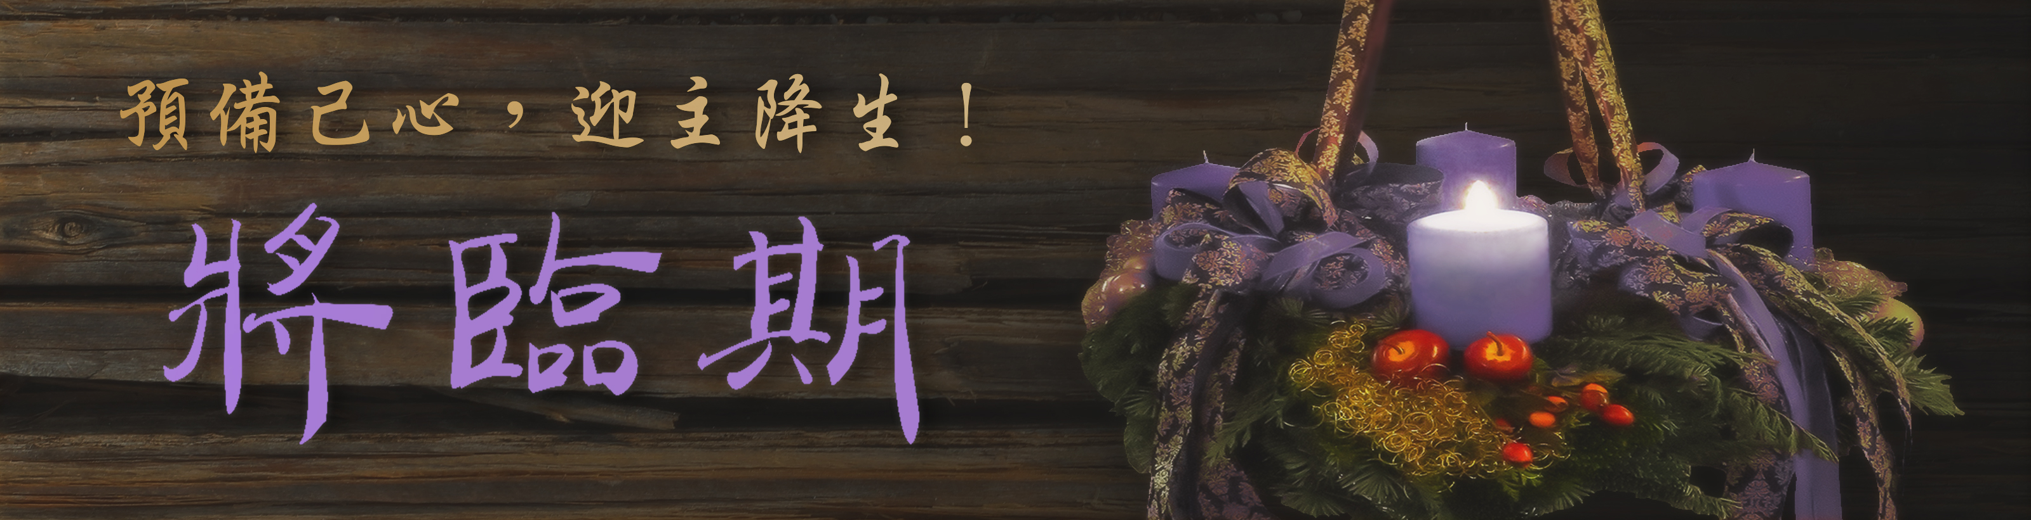
將臨期 (Advent)
“將臨” 是指來到或駕臨
將臨期就是指在聖誕節前四個星期開始，我們要預備心靈，
  慶祝耶穌誕生作準備
  盼望等候耶穌再來

Slide 3
2021年將臨期
將臨期主題
  28/11 –– 警醒
  5/12 –– 悔改
  12/12 –– 喜樂
  19/12 –– 平安
25/12 –– 聖誕

Slide 4
馬太福音 24:1-4
¹耶穌出了聖殿，正走的時候，門徒進前來，把殿宇指給他看。²耶穌對他們說：「你們不是看見這殿宇嗎？我實在告訴你們：將來在這裡沒有一塊石頭留在石頭上不被拆毀了。」³耶穌在橄欖山上坐著，門徒暗暗地來，說：「請告訴我們，什麼時候有這些事？你降臨和世界的末了有什麼預兆呢？」⁴耶穌回答說：……

Slide 5
馬太福音 25 章
那時，天國好比十個童女拿著燈出去迎接新郎。…… (1-13節)
天國又好比一個人要往外國去，就叫了僕人來，…… (14-30節)
當人子在他榮耀裡同著眾天使降臨的時候，要坐在他榮耀的寶座上。…… (31-46節)

Slide 6
十個童女的比喻 1
¹那時，天國好比十個童女拿著燈出去迎接新郎。²其中有五個是愚拙的，五個是聰明的。³愚拙的拿著燈，卻不預備油；⁴聰明的拿著燈，又預備油在器皿裡。⁵新郎遲延的時候，她們都打盹睡著了。⁶半夜有人喊著說：「新郎來了，你們出來迎接他！」⁷ 那些童女就都起來收拾燈。 ……

Slide 7
十個童女的比喻 1
¹那時，天國好比十個童女拿著燈出去迎接新郎。²其中有五個是愚拙的，五個是聰明的。³愚拙的拿著燈，卻不預備油；⁴聰明的拿著燈，又預備油在器皿裡。⁵新郎遲延的時候，她們都打盹睡著了。⁶半夜有人喊著說：「新郎來了，你們出來迎接他！」⁷ 那些童女就都起來收拾燈。

Slide 8
十個童女的比喻 2
⁸愚拙的對聰明的說：『請分點油給我們，因為我們的燈要滅了。』⁹聰明的回答說：『恐怕不夠你我用的，不如你們自己到賣油的那裡去買吧。』¹⁰她們去買的時候，新郎到了，那預備好了的同他進去坐席，門就關了。¹¹其餘的童女隨後也來了，說：『主啊，主啊，給我們開門！』¹²他卻回答說：『我實在告訴你們：我不認識你們。』¹³所以，你們要警醒，因為那日子、那時辰，你們不知道。

Slide 9
十個童女的比喻 2
⁸愚拙的對聰明的說：『請分點油給我們，因為我們的燈要滅了。』⁹聰明的回答說：『恐怕不夠你我用的，不如你們自己到賣油的那裡去買吧。』¹⁰她們去買的時候，新郎到了，那預備好了的同他進去坐席，門就關了。¹¹其餘的童女隨後也來了，說：『主啊，主啊，給我們開門！』¹²他卻回答說：『我實在告訴你們：我不認識你們。』¹³所以，你們要警醒，因為那日子、那時辰，你們不知道。

Slide 10
還要等多久？
¹弟兄(姊妹)們，論到時候、日期，不用寫信給你們，²因為你們自己明明曉得，主的日子來到好像夜間的賊一樣。³人正說平安穩妥的時候，災禍忽然臨到他們， …… ⁶ 所以，我們不要睡覺，像別人一樣，總要警醒謹守。

Slide 11
按才幹受責任 (馬太 25:14-30)
¹⁴天國又好比一個人要往外國去，就叫了僕人來，把他的家業交給他們，¹⁵ 按著各人的才幹給他們銀子，一個給了五千，一個給了二千，一個給了一千，就往外國去了。
那領五千/二千的來，說：「主啊，你交給我五千/二千銀子，請看，我又賺了五千/二千。」主人說：「好，你這又良善又忠心的僕人，你在不多的事上有忠心，我要把許多事派你管理。可以進來享受你主人的快樂！」

Slide 12
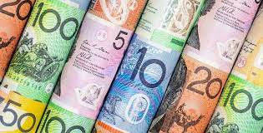
警醒預備 1 (馬太 25:14-30)
“一千” 約一個工人20年的工資
  “一千” 約為澳元 200 萬
  “二千” 約為澳元 400 萬
  “五千” 約為澳元 1000 萬

Slide 13
警醒預備 2 (馬太 25:31-45)
⁴⁰王要回答說：「我實在告訴你們：這些事你們既做在我這弟兄中一個最小的身上，就是做在我 (耶穌) 身上了。」
在教會群體中要彼此相愛
對非信徒更加要如此

Slide 14
你們要警醒 (馬太 25)
要作聰明提燈的童女
警醒預備的態度來等候基督的再臨
  發揮神賜予我們的才幹
  我們各人最少都有 200 萬資本！
  讓四周的人都體會神對人的慈愛！

Slide 15
完

